Slide 1
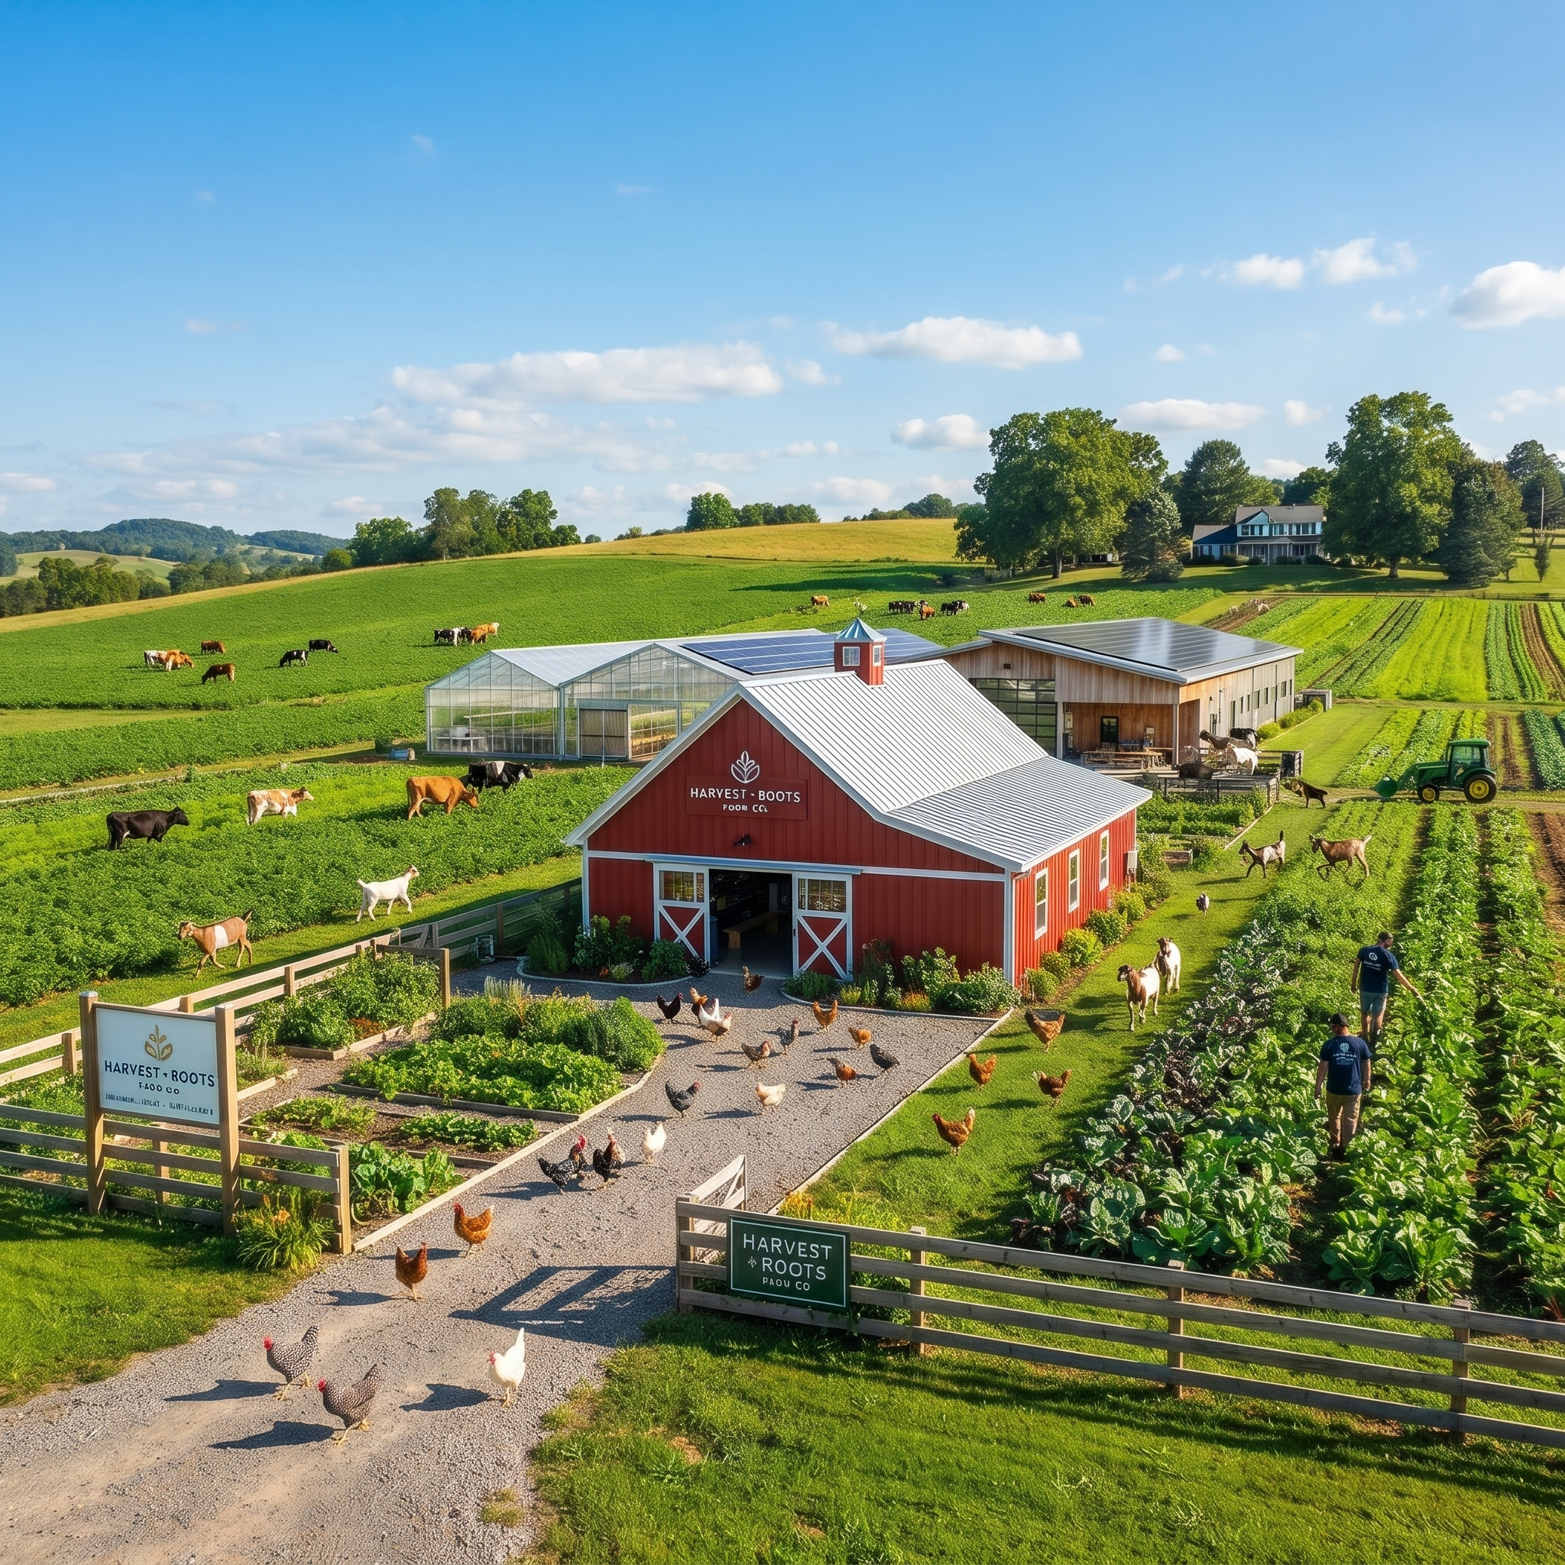

Personas & Zielgruppen
Zwischen Tradition und digitalem Lifestyle.

Slide 2
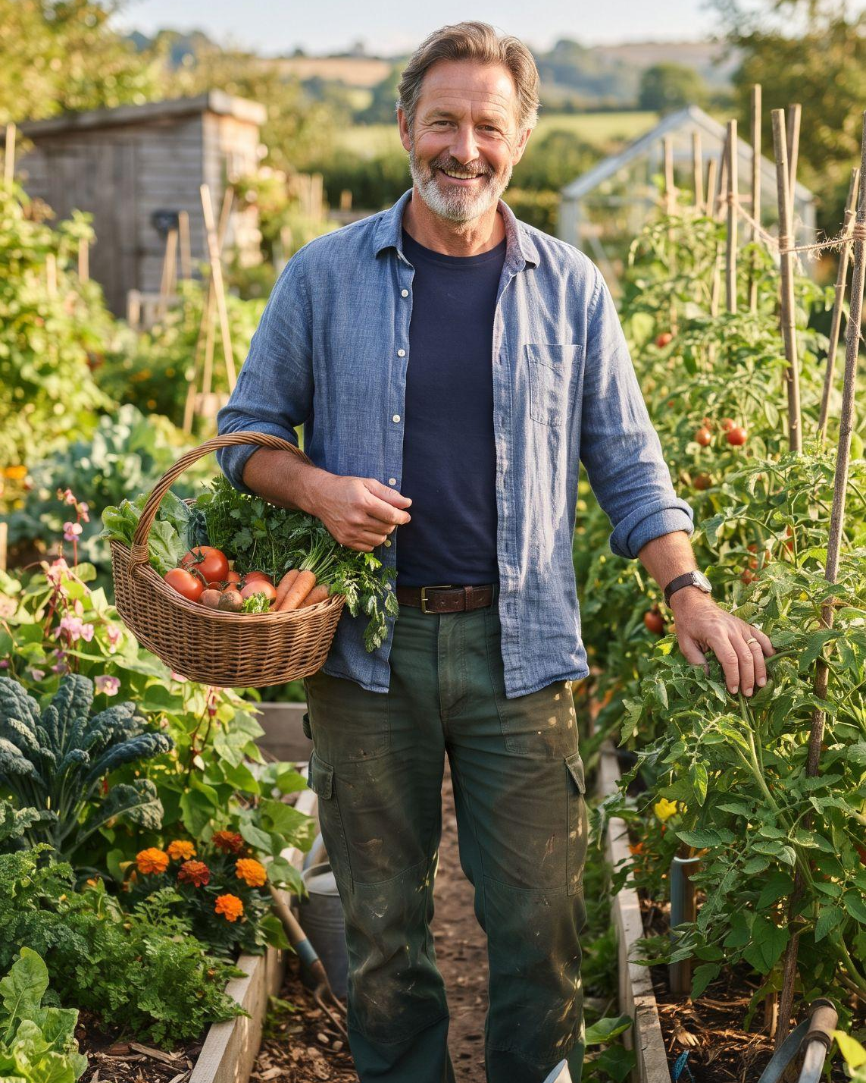
PERSONA 01
Manfred Müller
Der traditionsbewusste Genießer. 55 Jahre.
Beruf: Abteilungsleiter, familiär etabliert.
Hobbys: E-Bike Touren und eigener Gemüsegarten.
Technik: Pragmatisch, schätzt einfache Bedienung.

Slide 3



Manfreds Treiber & Barrieren
Bedürfnisse
Pain Points
LocalBite Use Cases
•
Fokus auf Herkunft.
•
Wässriges Supermarkt-Gemüse.
•
Animal-Sharing: Transparente Tier-Partnerschaften.
•
Unterstützung lokaler Bauern.
•
Wenig Verpackungsmüll.
•
Zeitaufwendiges Hofläden-Abklappern.
•
Hof-Gastronomie: Kulinarische Fahrrad-Ziele.
•
Intransparente Fleisch-Siegel.

Slide 4
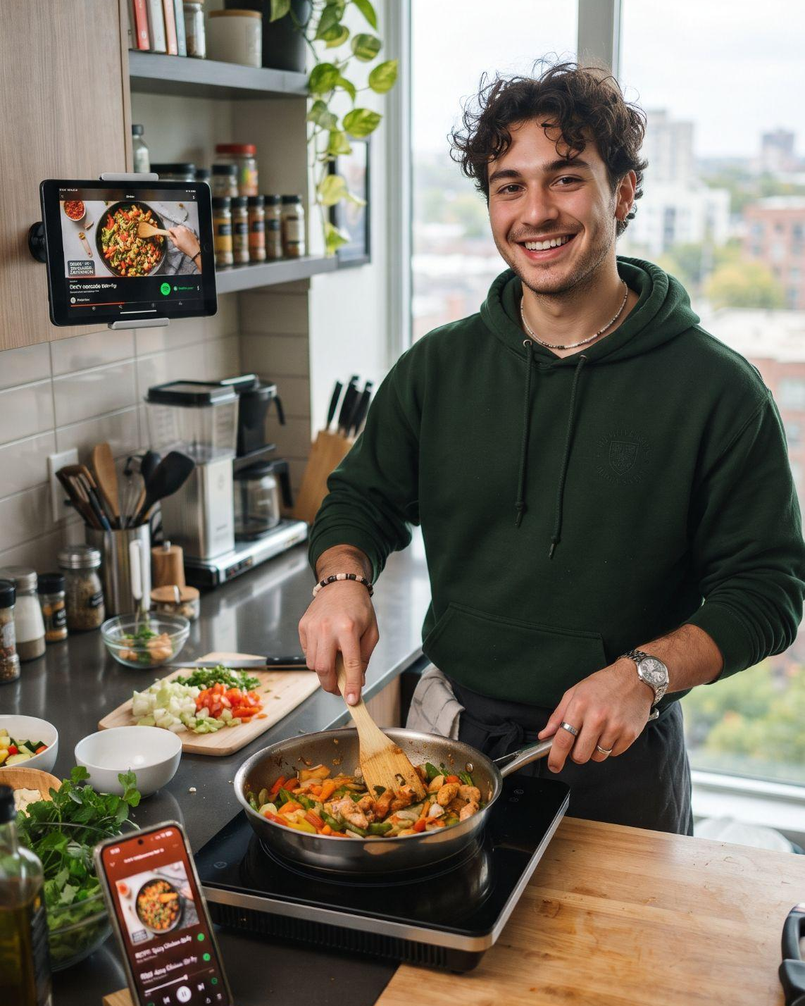
PERSONA 02
Jonas Klein
Der technikaffine Foodie. 20 Jahre.
Status: Dualer Student in eigener Wohnung.
Hobbys: Gaming, Community und Kochen.
Technik: Digital Native, erwartet nahtlose UX.

Slide 5
Jonas' Treiber & Barrieren
Bedürfnisse
Pain Points
LocalBite Use Cases
•
Bequeme Lieferung.
•
Einkäufe schleppen ohne Auto.
•
Smarte App: 1-Click Abo-Pausierung.
•
Soziales Koch-Erlebnis.
•
Starre Abo-Fallen.
•
Maximale Flexibilität.
•
Fehlende Spezialzutaten.
•
Logistik: Autonome Echtzeit-Lieferung.
•
Social: Community-Events buchen.

